Slide 1
Трансформация семьи за минувшее столетие.
2019 г.

Slide 2
Причины
Техно-экономические Исторические
Культурно-социальные
Психологические
Изменения в структуре и типе семьи

Slide 3
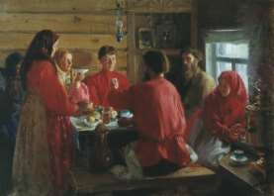

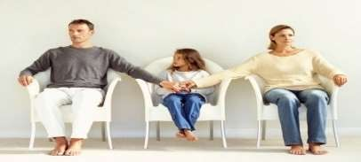
Изменения в типе семьи за XX - XXI века
Патриархальная семья
Детоцентричная семья
Супружеская семья

Slide 4
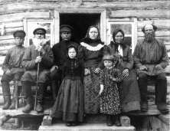
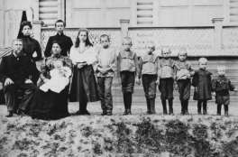

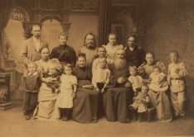
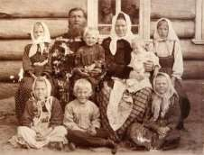
Тип семьи:
Патриархальная
- до начала XX века

Slide 5
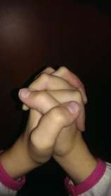
Типы семьи:
Патриархальная
Особенности:
Иерархия – муж во главе
Общая цель – выживание и развитие
Способ достижения – много детей
Система взаимоотношений – зависимость
Все отношения строятся на традициях.
Лозунг – «Построить дом, посадить дерево, вырастить детей…»

Slide 6
Типы семьи:
Патриархальная
Причины исчезновения:
Скачкообразные изменения образа жизни в ХХ веке в каждом из поколений.
Истребление активных здоровых мужчин.
Повышение образовательного, социаль- ного и экономического статуса женщины.
Появление пенсионной системы.

Slide 7
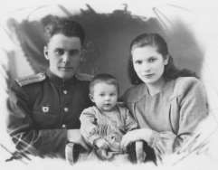
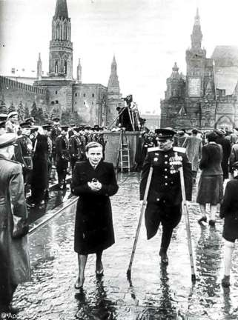
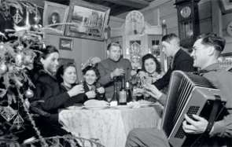
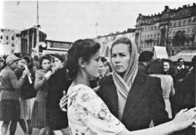
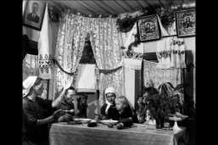
Типы семьи:
Переходная - патриархально-матриархальная
1930-е – 1950-е

Slide 8
Типы семьи:
Переходная - патриархально-матриархальная
Особенности:
Много семей без мужчин.
Алкоголизация мужского населения.
Потеря морально-ценностных ориентиров.
Женщина берёт семью в свои руки.
Мужчина отдаёт зарплату жене.
Лозунги: «Я должна быть сильной… а что делать? Жизнь такая!»
«А на кой нам вообще мужики нужны…»

Slide 9



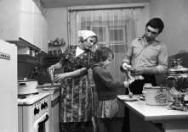
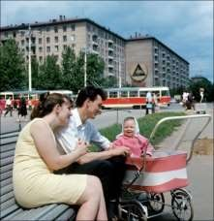
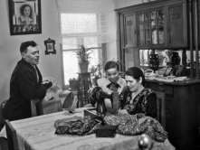
Типы семьи:
Детоцентричная
1940-е – и поныне
1940-е – и до ныне

Slide 10
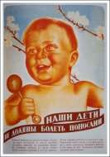
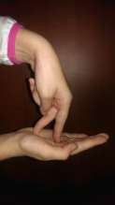

Типы семьи:
Детоцентричная
Особенности:
Главная в семье – мама (или бабушка). Но всё – ради ребёнка. Папа – не обязателен.
Цель – дать ребёнку счастливое детство и хорошее образование. Потом – трудоустроить и поднять как можно выше в социуме.
Не происходит естественного разрушения диады мать-ребёнок.

Slide 11


Типы семьи:
Детоцентричная
Особенности:
мужчиной
признаётся
формальный
4. За
титул «главы
семьи», но
его реальные
функции в семье:
- обеспечение
жены (или старшей
женщины в семье) своей зарплатой,
хозяйственные работы по дому,
наказание детей.

Slide 12


Типы семьи:
Детоцентричная
Особенности:
5. Женщина с детства усваивает:
«Я должна быть сильной»
«Мужчинам доверять нельзя»
«Моя задача – посвятить себя
ребёнку».
6. Ребёнок в семье один,
максимум два.

Slide 13

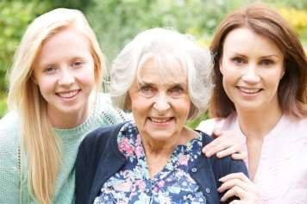

Типы семьи:
Детоцентричная
Особенности:
7. Часто – «однополые семьи»
– бабушка – мама – дочка – …

Slide 14
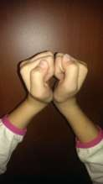
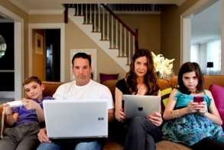
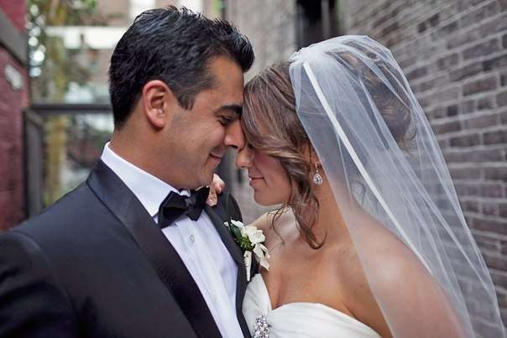
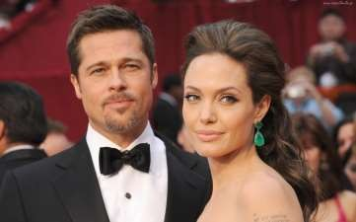
Типы семьи:
Супружеская
XXI век

Slide 15

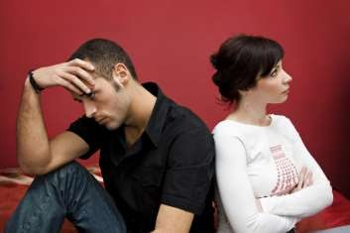
Типы семьи:
Супружеская
Особенности:
Муж и жена не зависят друг от друга.
Оба экономически и интеллектуально находятся в равном
положении.
Как легко начинают отношения – так относительно легко и расстаются. Разводы не воспринимаются такой уж трагедией.

Slide 16
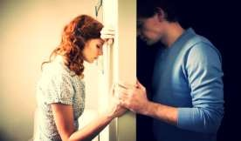
Типы семьи:
Супружеская
Особенности:
4. Цель брака – взаимная поддержка в развитии и взаимное удовлетворение потребностей.
5.Остаётся открытым вопрос: «Сколько у нас будет детей? Да и вообще – зачем они нам нужны?»
6. Ничего не работает по умолчанию – традиции предков не помогают, да и уже изрядно забыты – обо всём приходится договариваться.
Лозунг: «А разве нам ещё кто-то нужен?»

Slide 17
Спасибо за внимание

